Slide 1
Le festival International de diaporama à Perpignan

Slide 2
Le festival international du diaporama est organisé pour la première fois à Perpignan en 1984 à l’initiative d’un membre de la Fédération des œuvres laïques des Pyrénées Orientales, M. Zyer.

Slide 3
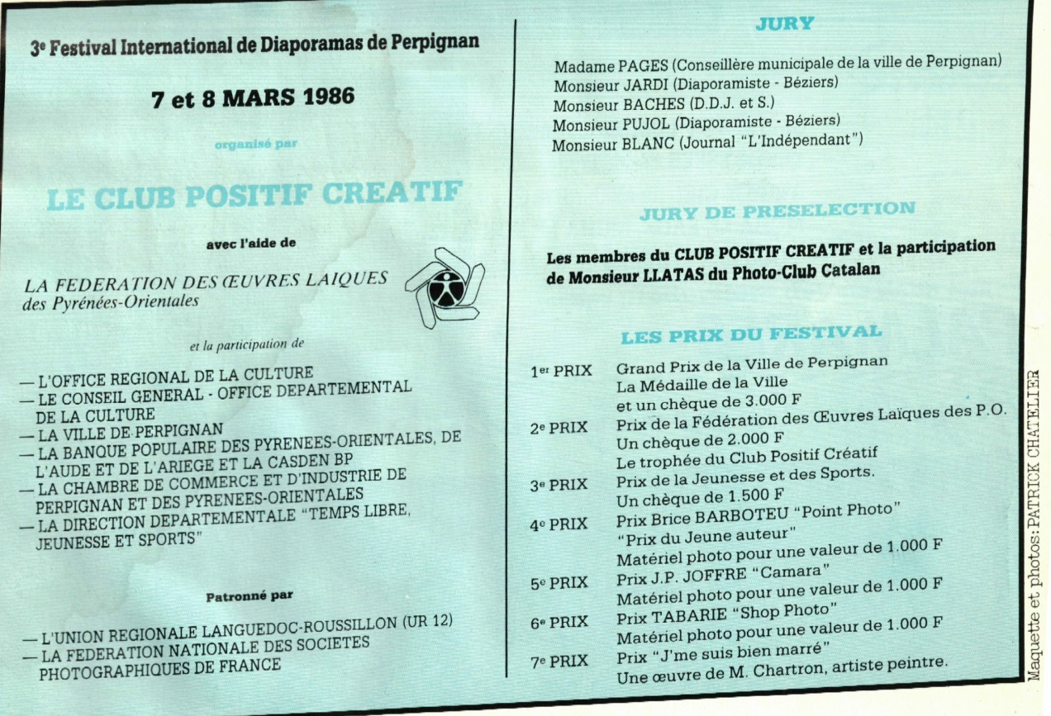
La manifestation est très variée et s’ouvre également aux scolaires, dans un but d’accès à la culture pour tous défendu depuis toujours par la Ligue de l’Enseignement et par la Fédération des Œuvres Laïques des P.O.
L’évènement est largement apprécié et reçoit de nombreux amateurs de cinéma et de diaporamas venus du monde entier.

Slide 4
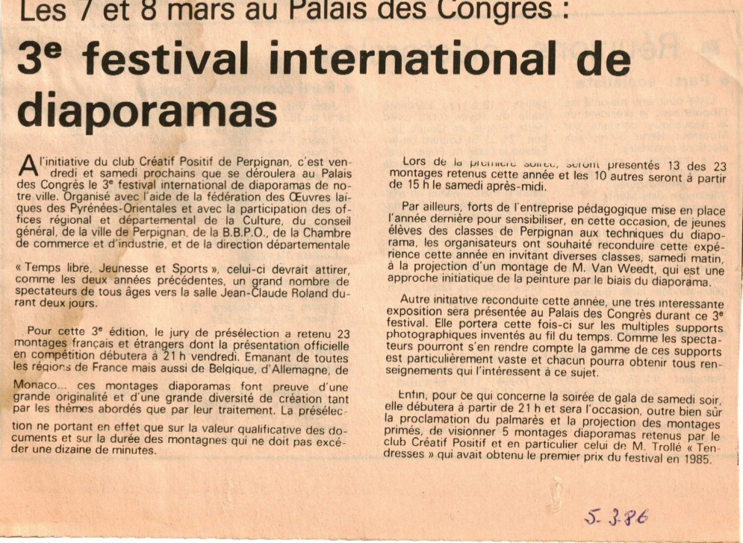
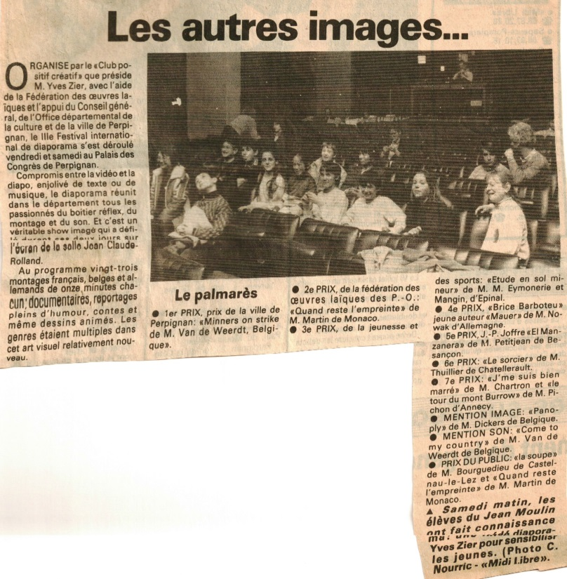
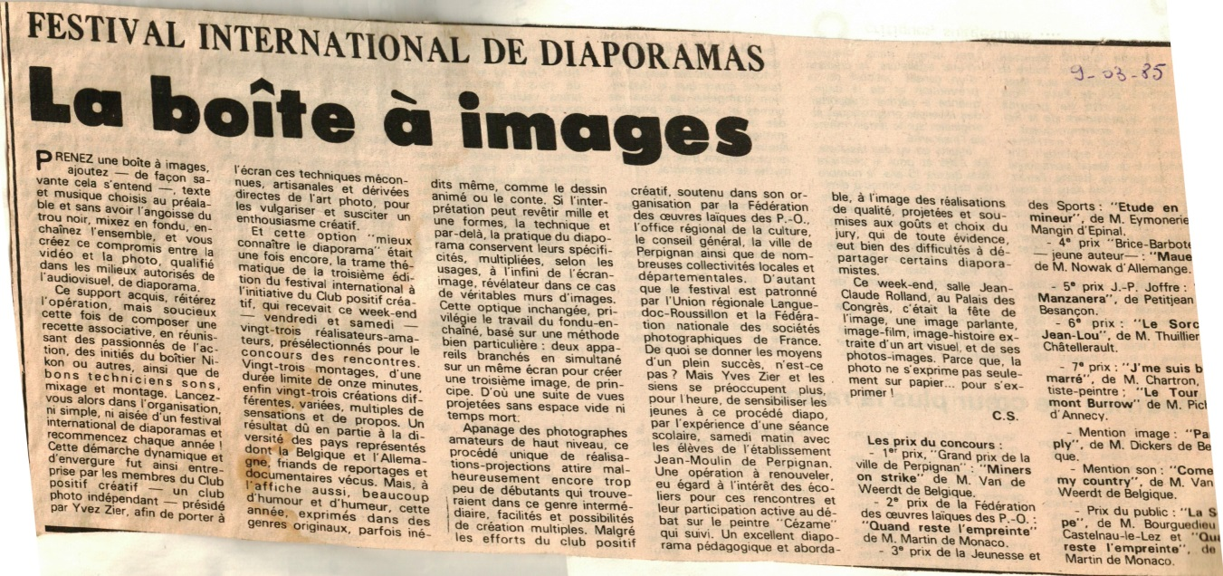
De nombreux articles témoignent du succès de ce festival !

